Slide 1
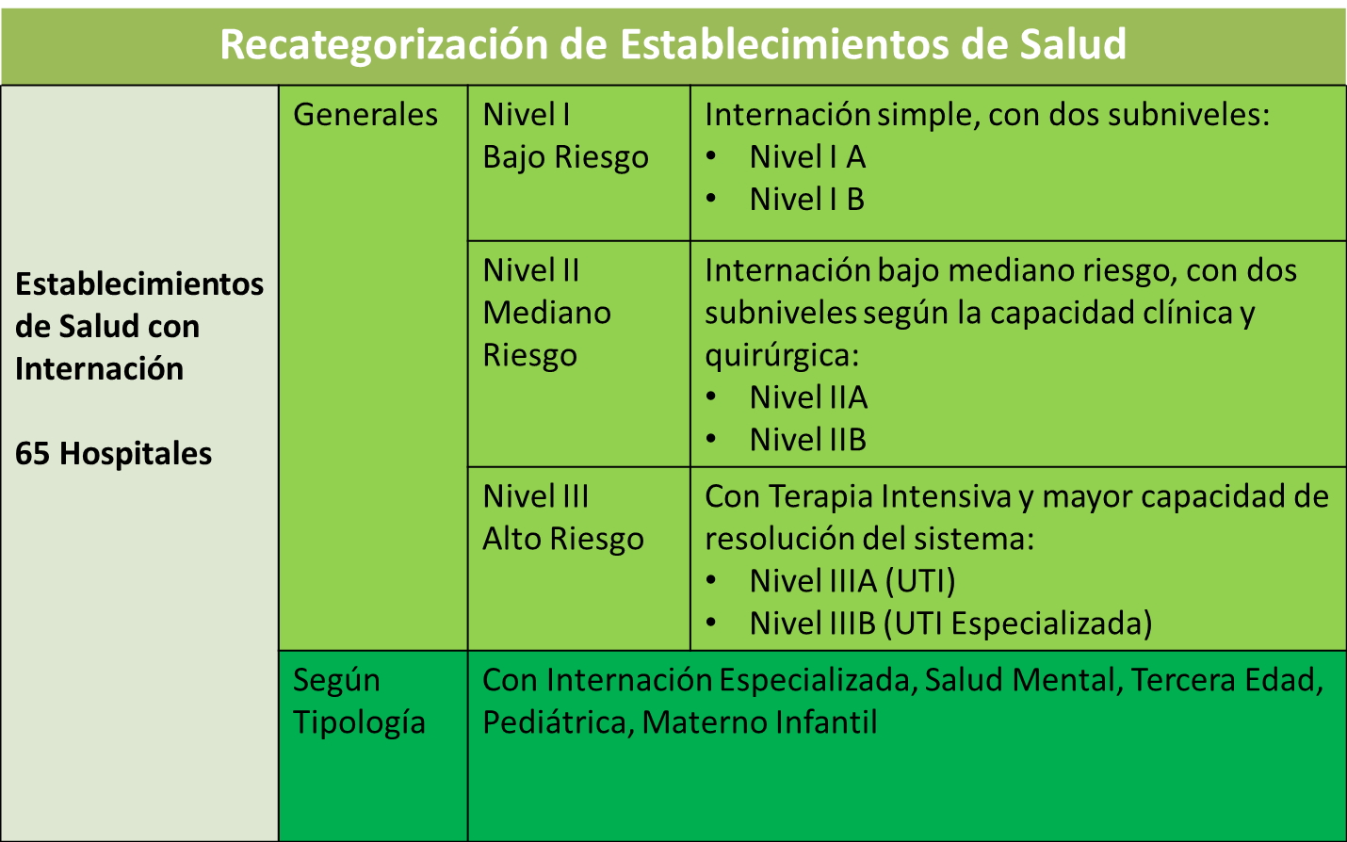

Slide 2
NIVEL I BAJO RIESGO Atiende todos los grupos de población de bajo riesgo, internación simple. Realiza acciones de promoción y protección de salud y dx. Temprano del daño
I B | I A
Áreas programáticas mayores a 5000 personas. Dispone de cama de internación general para resolver problemas de bajo riesgo | Con población a cargo menor a 5000 personas, dispone de cama de observación clínica, internación de pacientes crónicos, de tercer edad y Sociales.
H. Manuel Belgrano de Urdinarrain H. San Roque María Francou de Villa Elisa H. San Isidro Labrador de Larroque H. San José de San José H. San Miguel de Bovril H. Lister de Segui H. Fco. Castaldo de María Grande H. Falucho de Macia H. Sta. Rosa de Lucas Gonzalez H. Brague Villar de Hasemkamp H. Castilla Mira de Viale H. Miranda de Cerrito H. San Martín de Hernandarias | H. Chacabuco de Arroyo Barú H. Crispin Velazquez de Sauce de Luna H. San Vicente de San Jaime de la Frontera H. Perú de Gral. Galarza H. Güemes de Estación Parera+ H. Sta. María de Gilbert H. Behring de Islas del Ibicuy H. Eva Duarte de Ceibas H. Paranacito de Villa Paranacito H. Ecuador de Alcaraz H. Gregoria Perez, de San Gustavo H. M. Eva Duarte de Perón de Gral. Campos H. Ntra. Sra. Del Carmen de Gdor. Mansilla H. Coronel Pringles de Las Moscas H. Pbro. A Zaninetti de Villa Mantero H. Padre Becher de Santa Anita H. Gral. San Martín de Villa Clara H. Noe Yarcho de Villa Dominguez

Slide 3
NIVEL II MEDIANO RIESGO Con internación de procesos mórbidos de bajo y mediano riesgo. Con dos subniveles de acuerdo a la capacidad clínica y quirúrgica.
II B | II A
Posee las 4 especialidades básicas, realizan cirugía programada y de urgencia, Con CONE | Poseen las 4 especialidades básicas. Sólo realizan cirugías programadas de bajo riesgo.
H. San Antonio Gualeguay H. San Benjamín Colón H. 9 de Julio de La Paz H. Salaberry de Victoria H. Santa Rosa de Chajarí H. Santa Rosa de Villaguay | H. Sgdo Corazón de Jesús de Basavilbaso H. Felipe Heras de Concordia H. San José de Federación H. Ntra. Sra. Del Luján de Ramírez H. J.J. Urquiza de Federal H. San José Diamante H. Fco. Ramírez de Feliciano H. Santa Elena H. San Blas de Nogoya H. San Fco. De Asis de Crespo H. San Roque de Tala H. San Miguel de San Salvador Centro Pediátrico de Santa Elena

Slide 4
NIVEL III ALTO RIESGO Con terapia intensiva y mayor capacidad de resolución del sistema
III B | III A
Con UTI especialidad . Especificidad para resolver ciertas patologías que requieran acciones asistenciales más complejas y específicas de la red sanitaria oficial. | Con UTI. Acciones de bajo y mediano riesgo pero con condiciones de resolver total o parcialmente proceso mórbidos y/o procedimientos diagnósticos y/o terapéuticos que lo requieran.
H. San Martín de Paraná H, Materno Infantil San Roque H. D. C. Masvernat | H. J. J. Urquiza de Uruguay H. Centenario de Gualeguaychú
Establecimiento de Salud con Internación según tipología
Con internación especializada: Centro de Rehabilitación de Villaguay
Salud Mental: 1. H. Escuela Paraná / 2. H. Colonia de Diamante / 3. H. Camino de Federal / 4. H. Ellerman de Tala
Tercera Edad: 1. H. Fidanza Diamante / 2. H. Palma de Paraná / 3. H. Lb. Gral. San Martín de Pueblo Brugo / 4. H. Cuneo de Victoria / 5. H. Hogar de Ancianos Villaguay

Slide 5
Re categorización de Establecimientos de Salud
Establecimientos de Salud sin Internación 223 Establecimientos del Primer Nivel de Atención Provinciales | 4 Niveles y dos subniveles | Nivel I A | Trabajo en equipo / Diagnóstico por imágenes y laboratorio/ Guardia. 5 Establecimientos. (CRR)
 |  | Nivel IB | Subnivel 1 Área Programática más de 3000 hab. / Trabajo en equipo.
 |  |  | Subnivel 2. IDEM Subnivel 1 Con menos profesionales .
 |  | Nivel I C | Área Programática hasta 3000 hab. / Equipo Básico ampliado.
 |  | Nivel I D | Postas Sanitarias: con rondas médicas /Población Dispersa

Slide 6
